Slide 1


Novo Sistema de Contratos do Governo do Estado e o Portal do Contratado
CCONT
17/06/2025

Slide 2

CONTRATOS: PAPEL ZERO

Slide 3
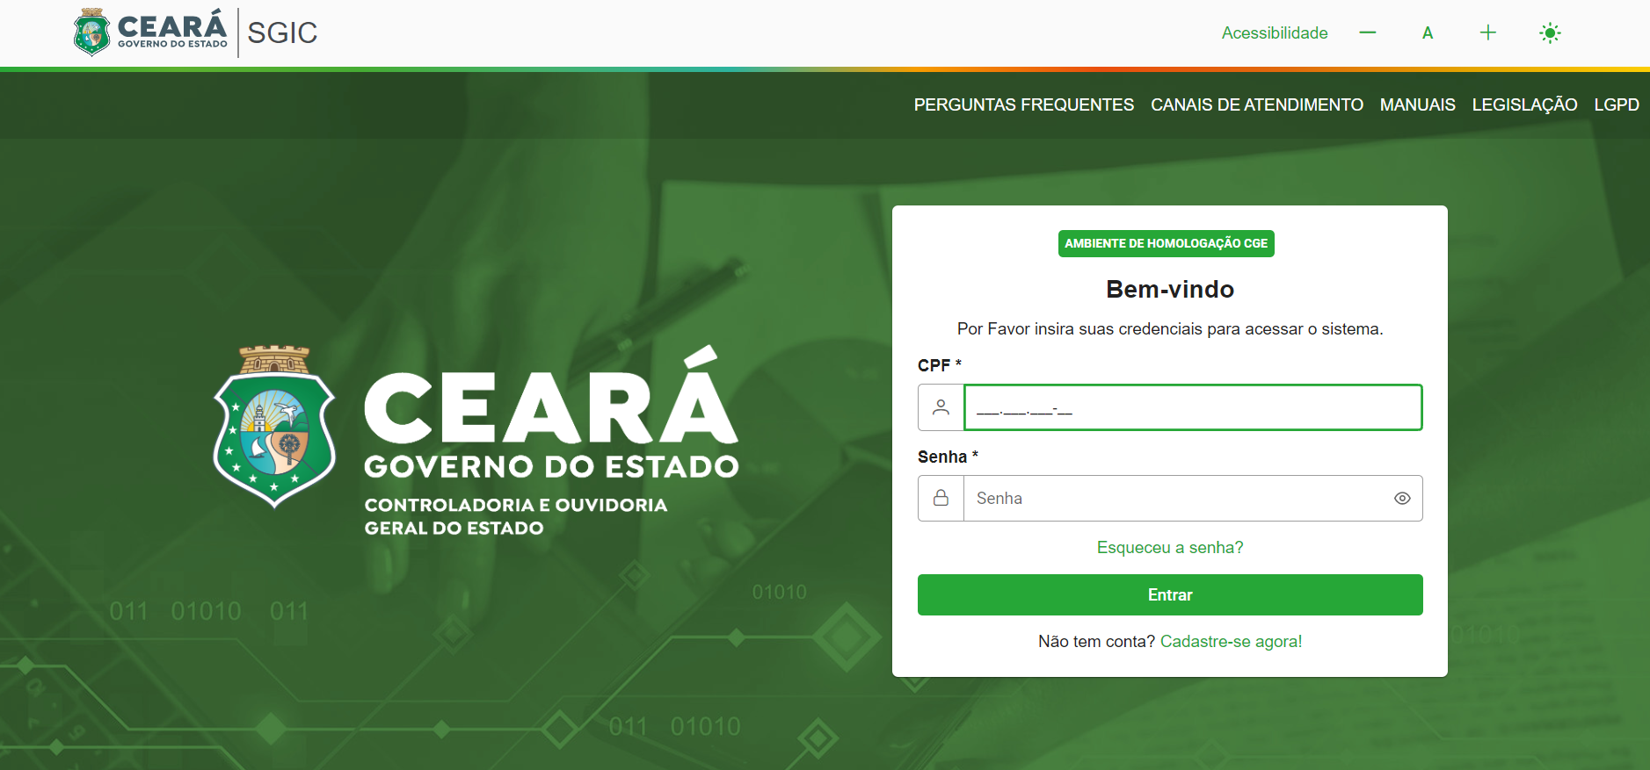
CONTROLADORIA
AUDITORIA
ÓRGÃOS/ENTIDADES DO PODER EXECUTIVO ACOMPANHARÃO SEUS CONTRATOS
CORREIÇÃO

Slide 4
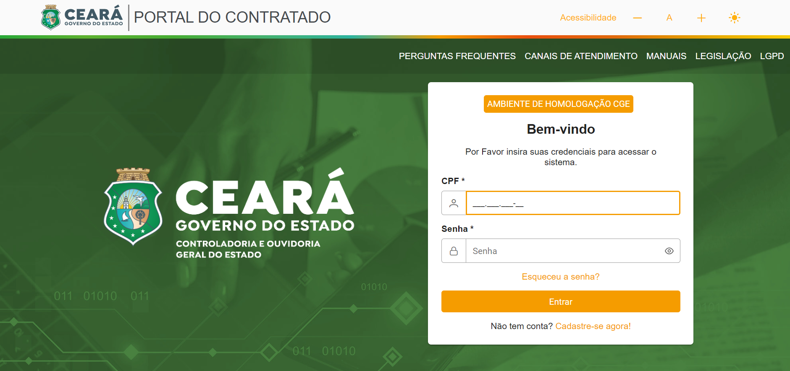
CONTROLADORIA
AUDITORIA
FORNECEDORES TERÃO ACESSO AOS SEUS CONTRATOS
CORREIÇÃO

Slide 5


Assinaturas digitais;
Comunicação com fornecedores através da ferramenta institucional;
Integração com diversos sistemas do Estado.
Foto/Ilustração

Slide 6
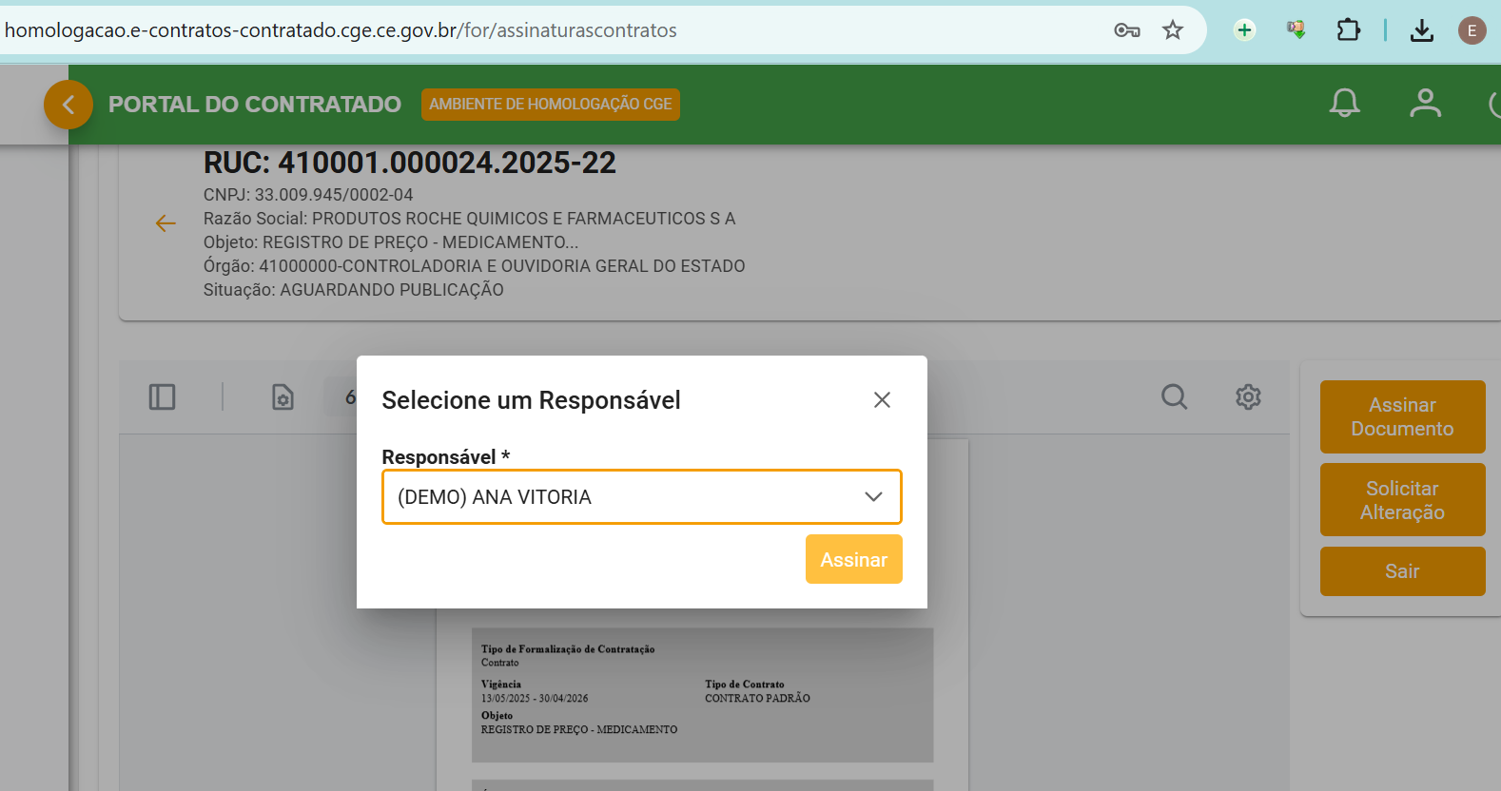
ASSINATURAS DIGITAIS

Slide 7
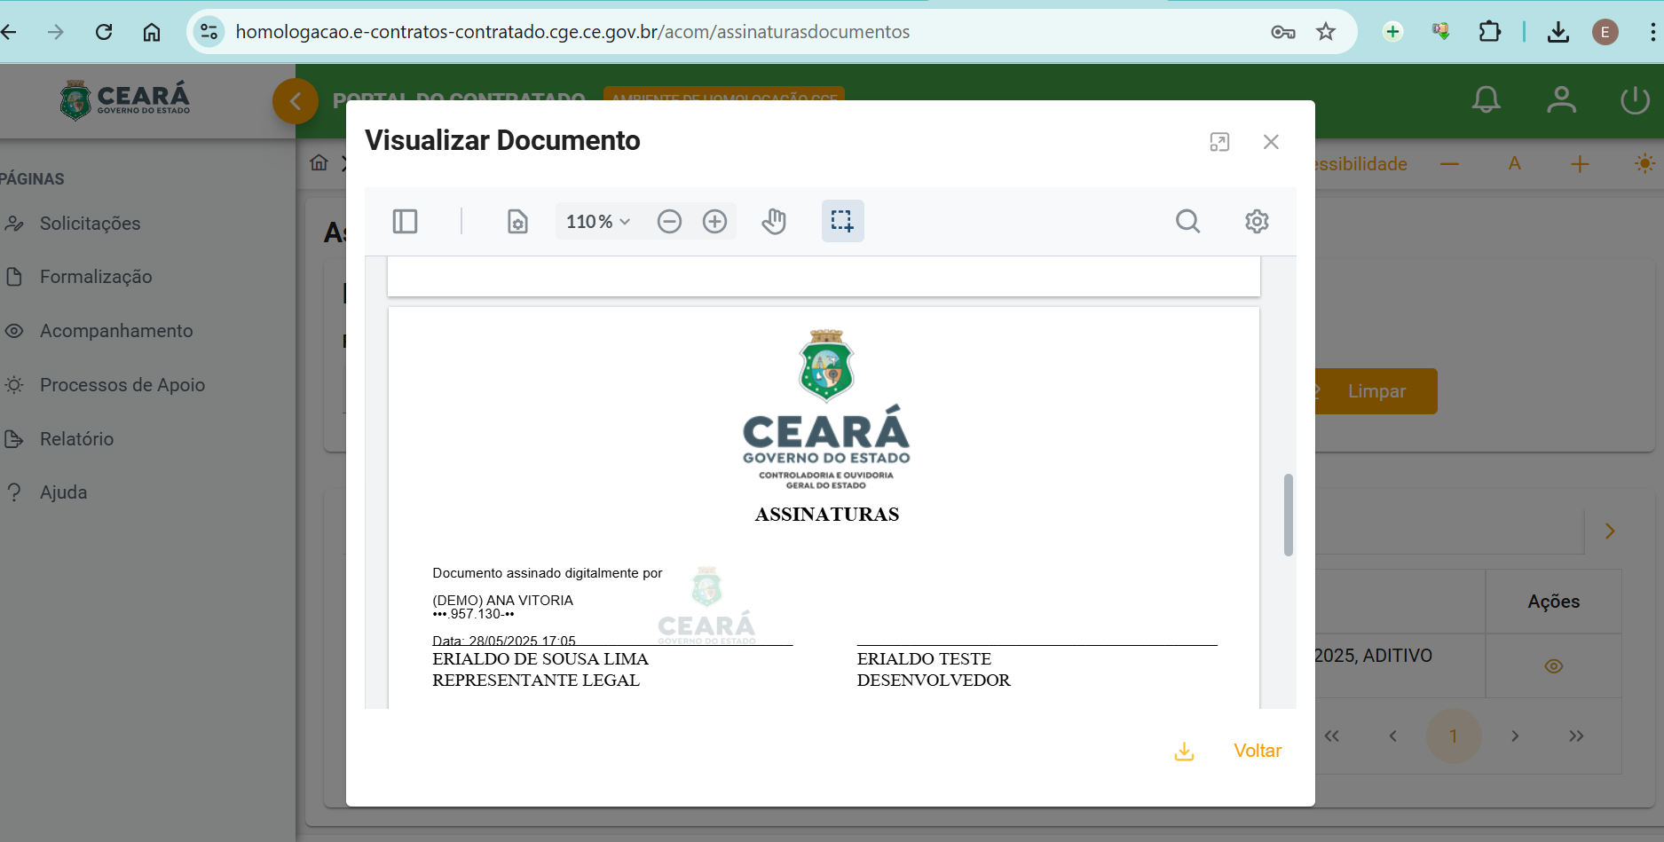
ASSINATURAS DIGITAIS

Slide 8
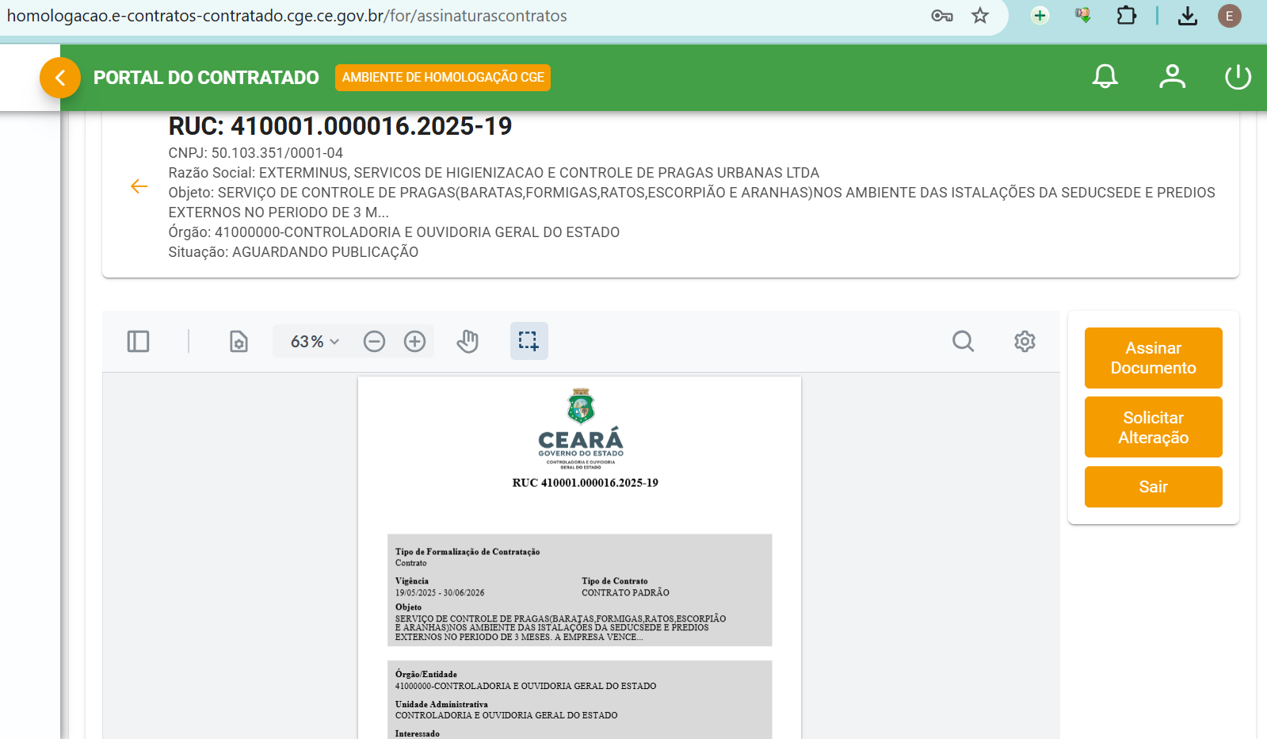
COMUNICAÇÃO COM FORNECEDORES ATRAVÉS DO SISTEMA

Slide 9
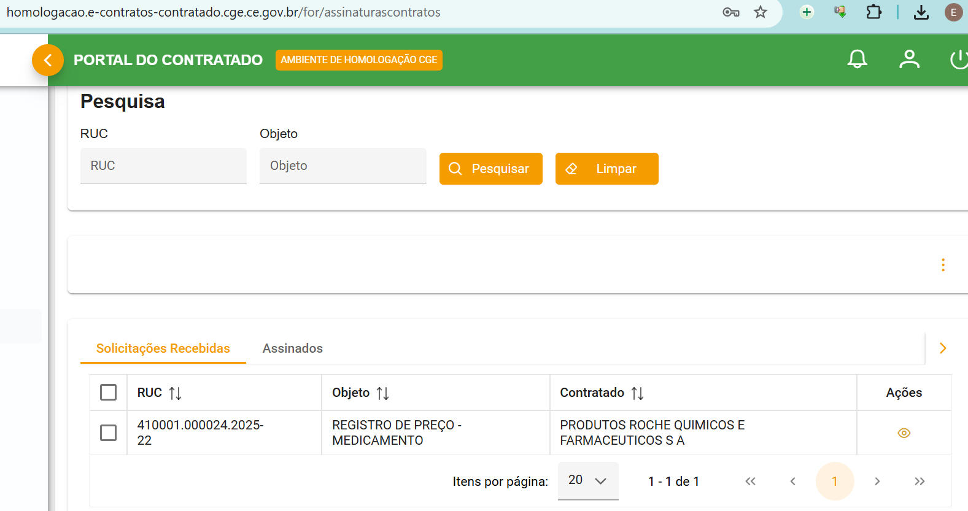
COMUNICAÇÃO COM FORNECEDORES ATRAVÉS DO SISTEMA

Slide 10

Novas funcionalidades;
Integrações que facilitarão a gestão dos contratos;
Foto/Ilustração

Slide 11
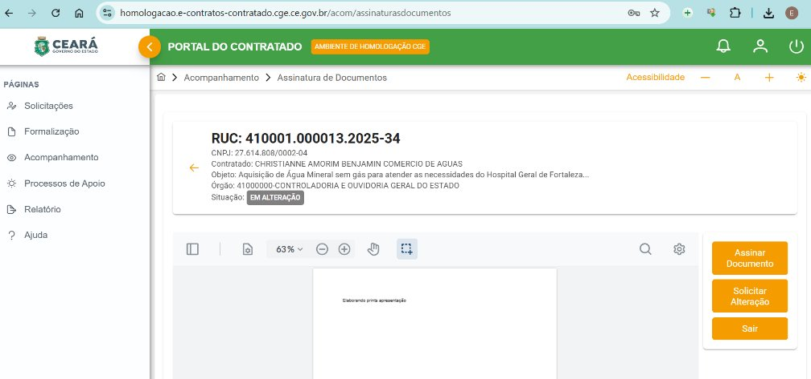
EXEMPLO DE NOVA FUNCIONALIDADE - SOLICITAÇÃO DE ALTERAÇÃO DE DOCUMENTO

Slide 12
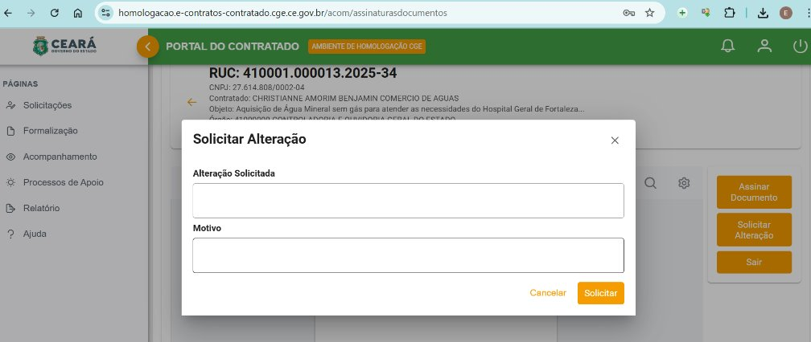
FUNCIONALIDADE 'SOLICITAR ALTERAÇÃO'

Slide 13
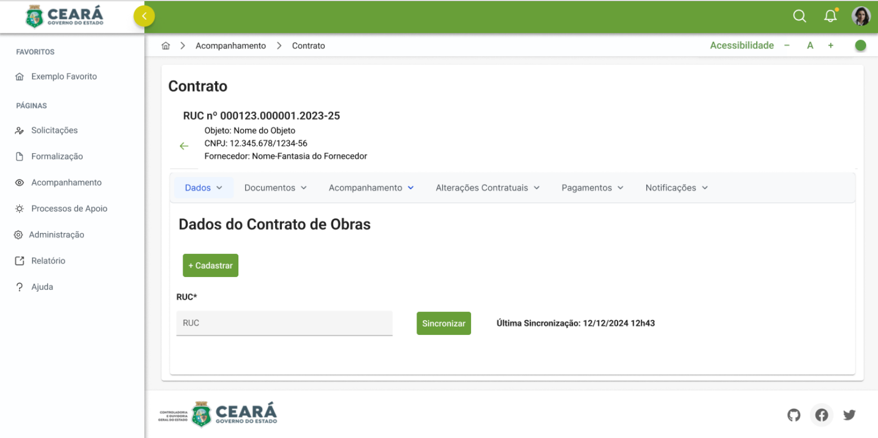
INTEGRAÇÃO COM SISTEMA DE OBRAS - BOTÃO SINCRONIZAR

Slide 14
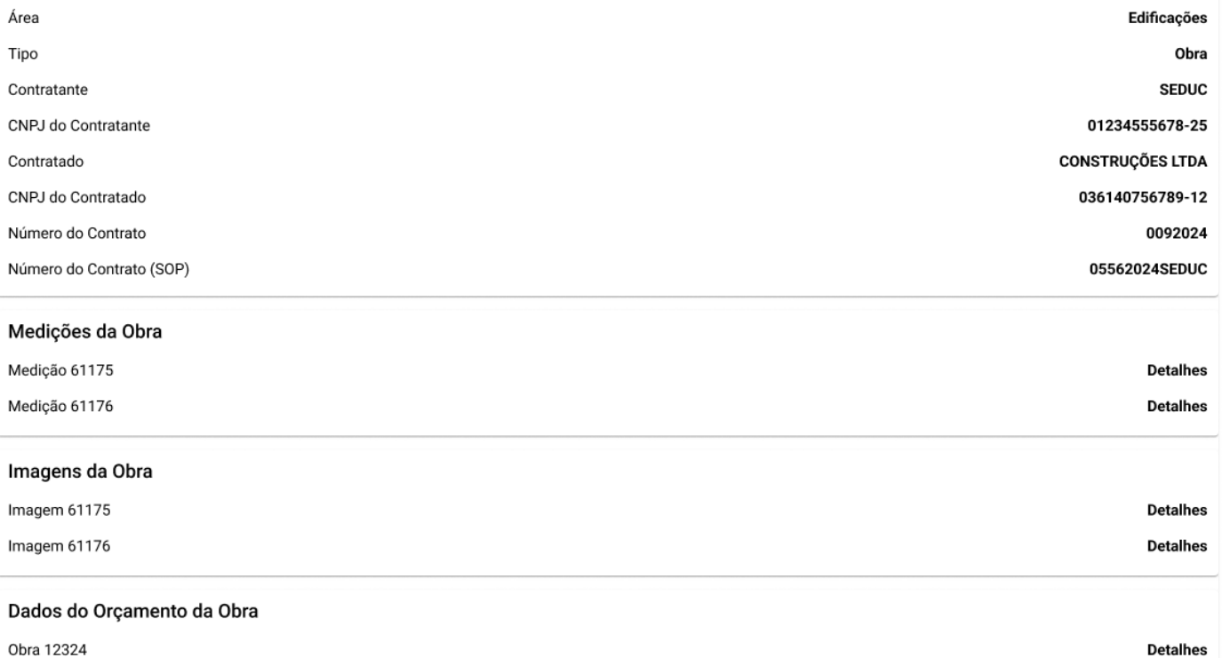
RESULTADO DA SINCRONIZAÇÃO DO PRINT ANTERIOR

Slide 15
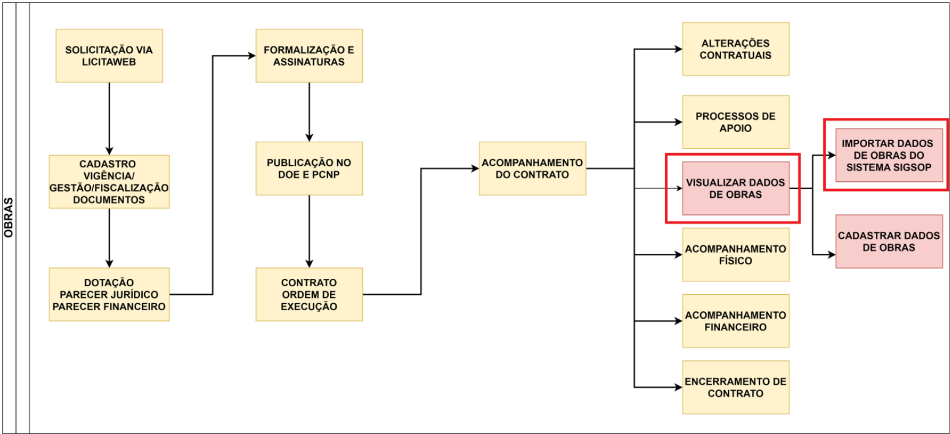

Slide 16
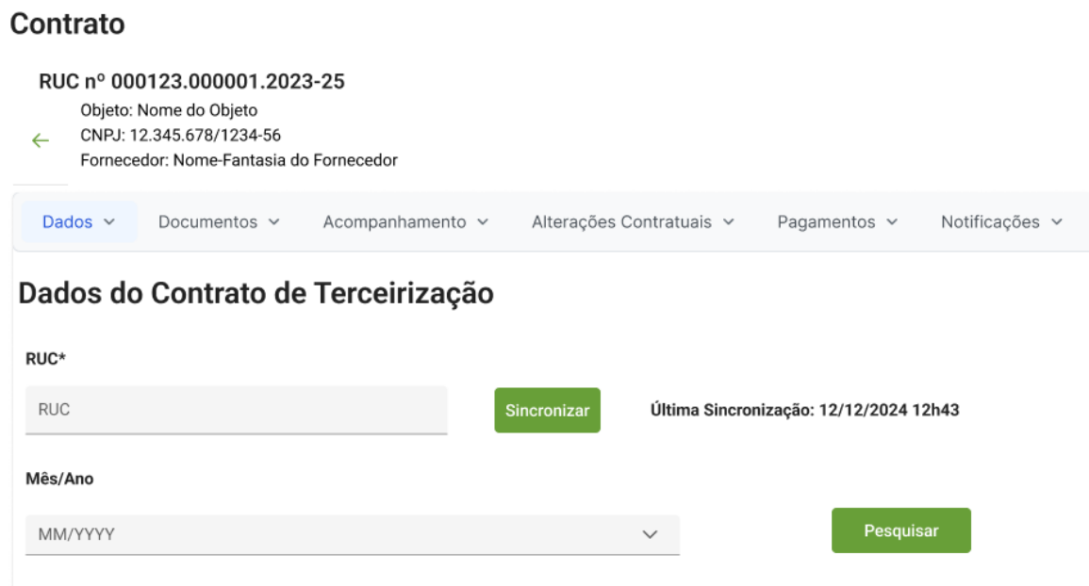
INTEGRAÇÃO COM SISTEMA DE TERCEIRIZAÇÃO - BOTÃO SINCRONIZAR

Slide 17
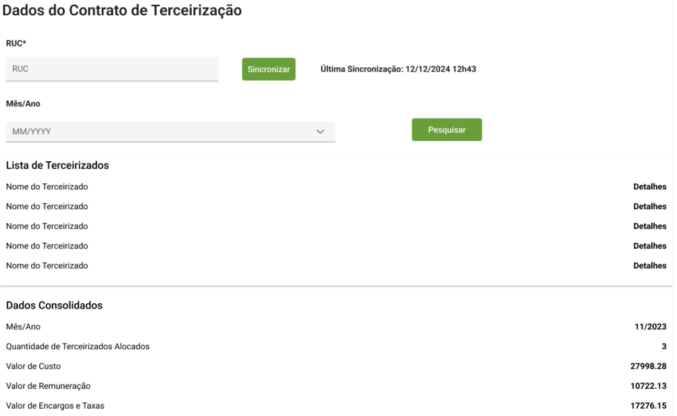
RESULTADO DA SINCRONIZAÇÃO DO PRINT ANTERIOR

Slide 18
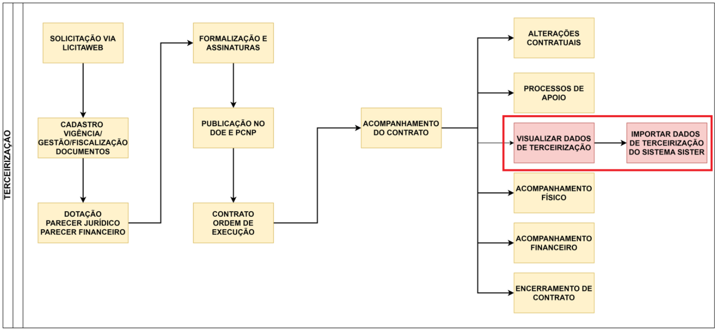

Slide 19
Novas funcionalidades;
Integrações que facilitarão a gestão dos contratos;
Papel mínimo;
Evitar erros na formalização dos contratos;
Foto/Ilustração

Slide 20
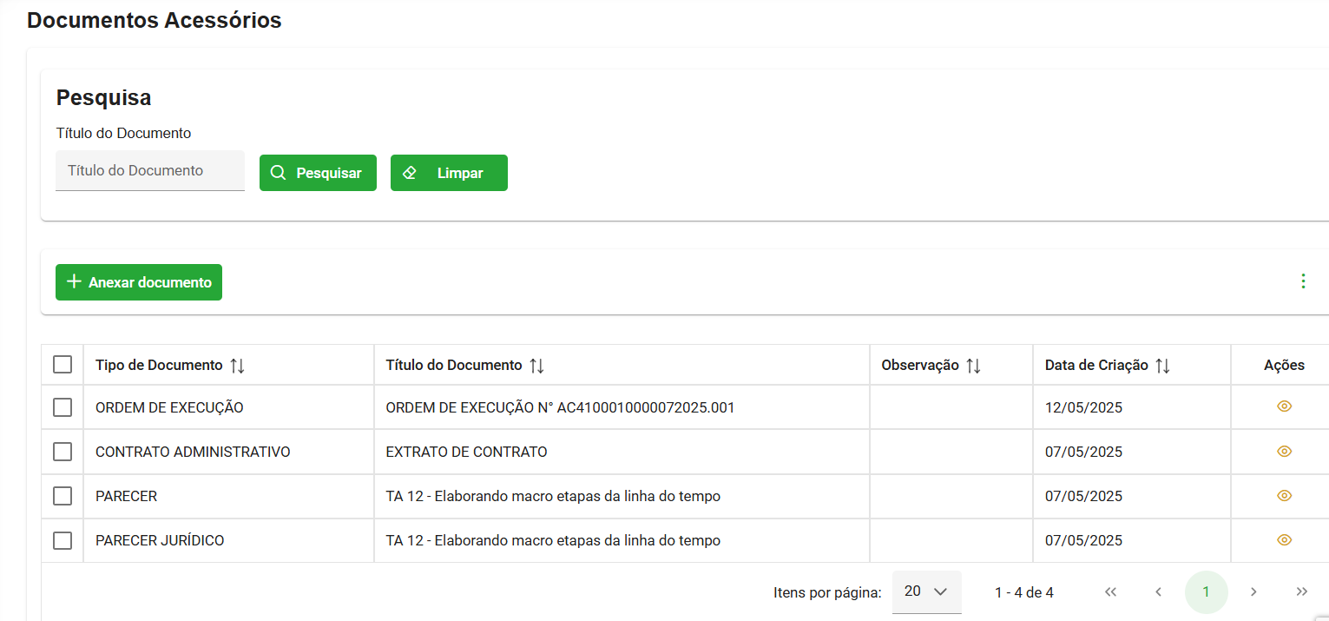
PAPEL MÍNIMO

Slide 21
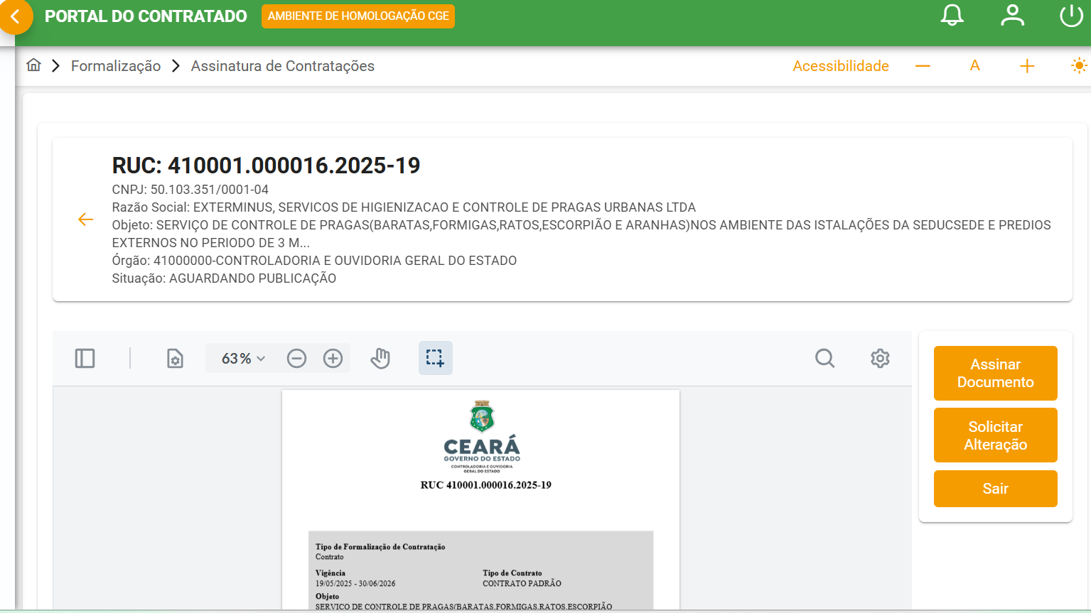
REDUZIR ERROS NA FORMALIZAÇÃO

Slide 22
Novas funcionalidades;
Integrações que facilitarão a gestão dos contratos;
Papel mínimo;
Evitar erros na formalização dos contratos;
Acompanhamento físico-financeiro;
Comunicação direta com fornecedor.
Foto/Ilustração

Slide 23
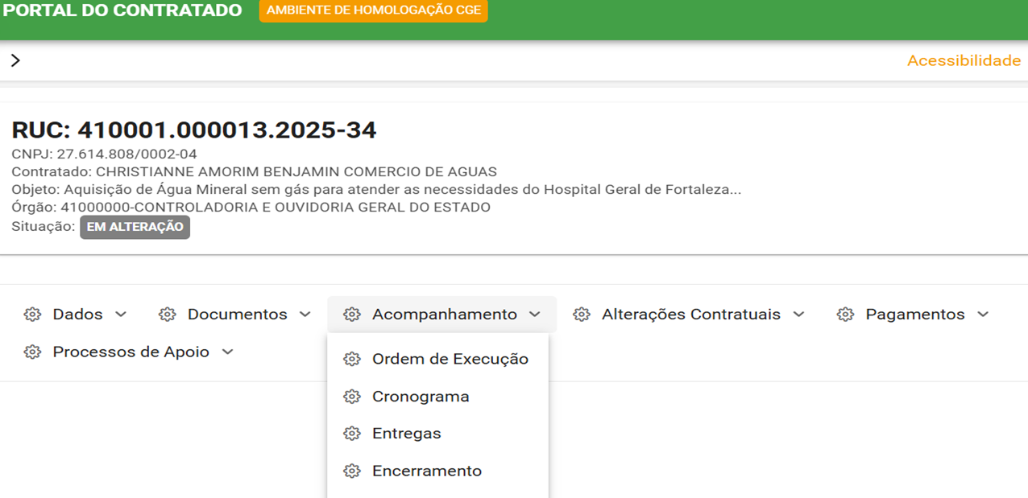
ACOMPANHAMENTO FÍSICO-FINANCEIRO

Slide 24
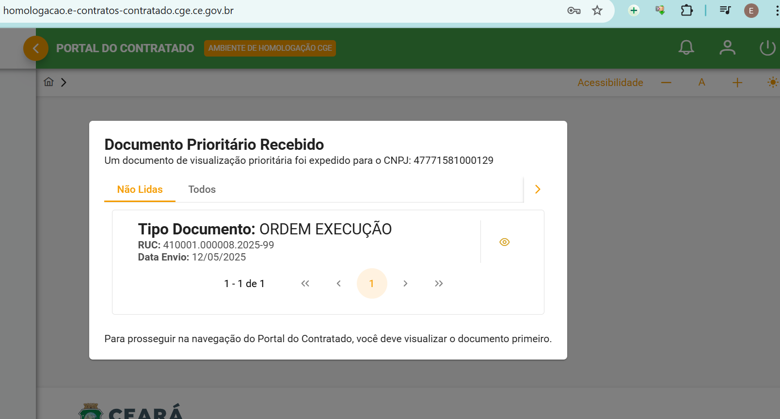
EXEMPLO DE COMUNICAÇÃO DIRETA COM FORNECEDOR

Slide 25
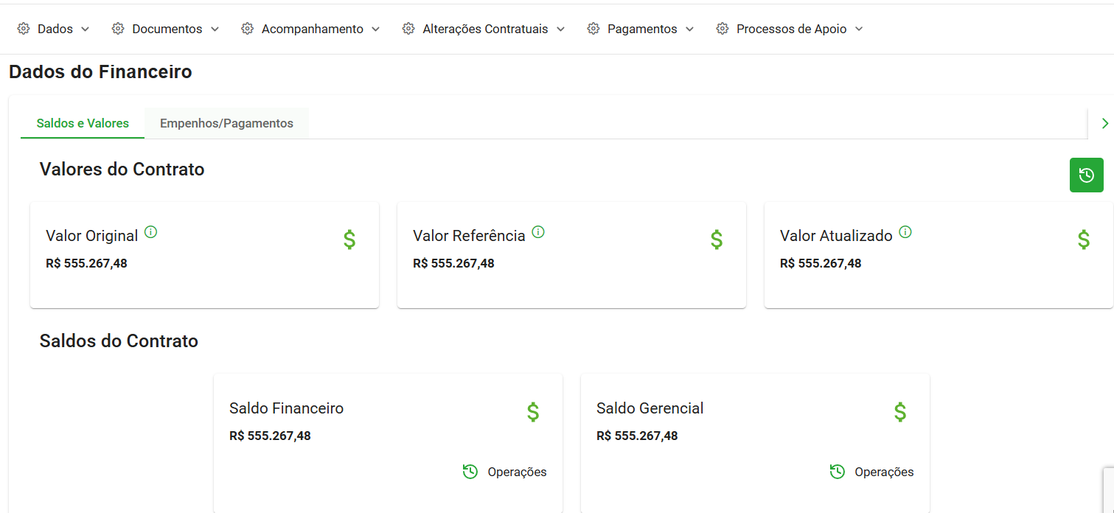
EXEMPLO DE INTEGRAÇÃO QUE FACILITA A GESTÃO/FISCALIZAÇÃO

Slide 26

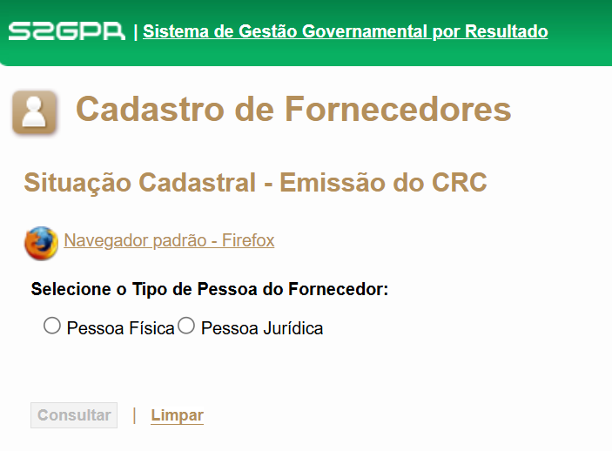
Cadastro Fornecedores Integrado – o novo sistema irá direcionar para o CRC (SEPLAG)
Foto/Ilustração

Slide 27
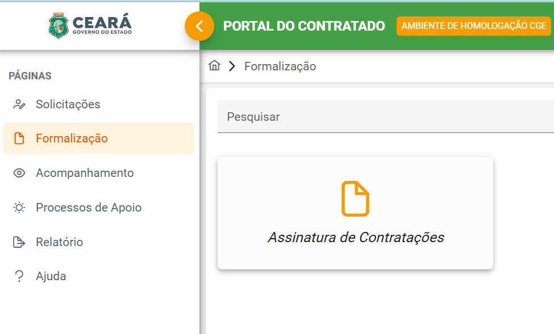
Firmar Contrato, Aditivo e Apostilamento
Foto/Ilustração

Slide 28
Emissão de Autorização de Compra ou Ordem de Serviço
Foto/Ilustração

Slide 29
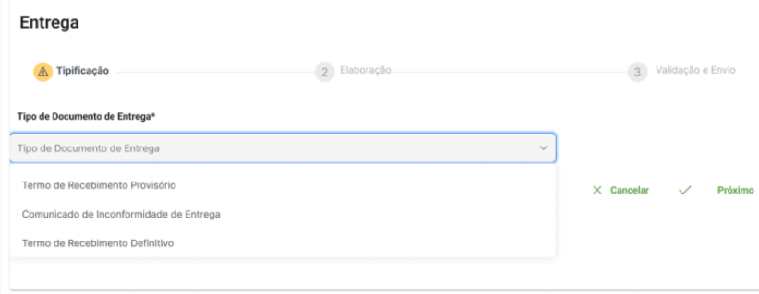
Recebimento Provisório, Comunicado de Inconformidade de Entrega e Recebimento Definitivo do Objeto do Contrato
Foto/Ilustração

Slide 30
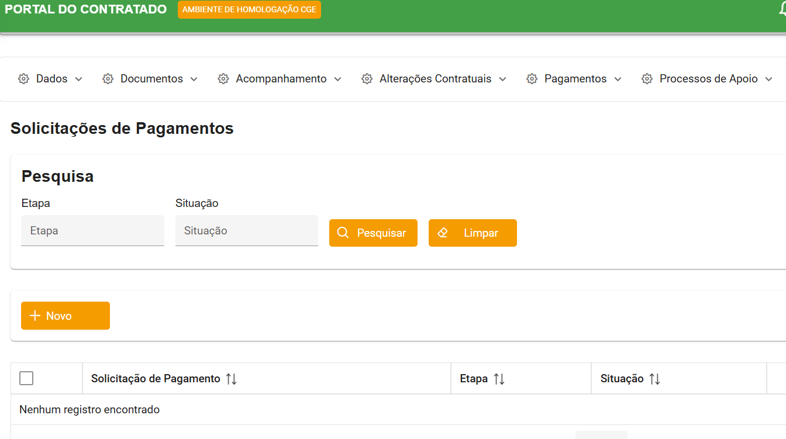
Fornecedor solicita pagamento
Foto/Ilustração

Slide 31
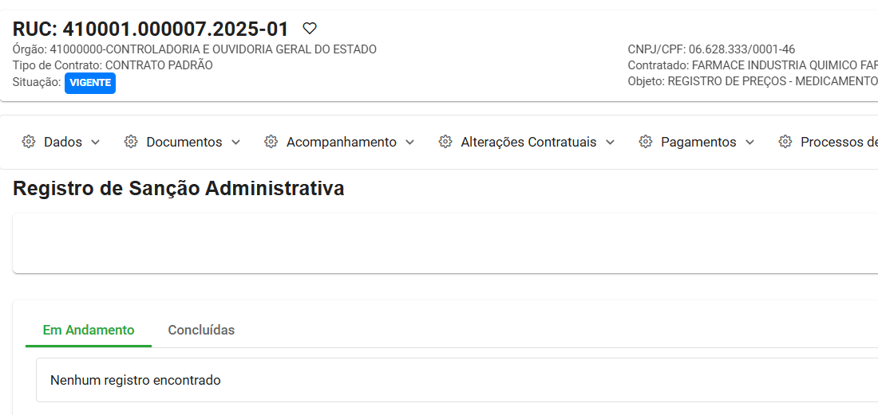
Registro de sanções
Foto/Ilustração

Slide 32
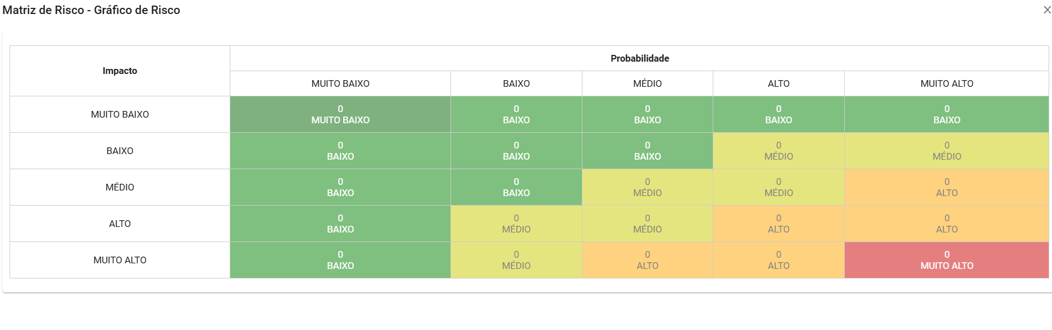
Acompanhar o Mapa de risco e atualização do Relatório de Riscos
Foto/Ilustração

Slide 33
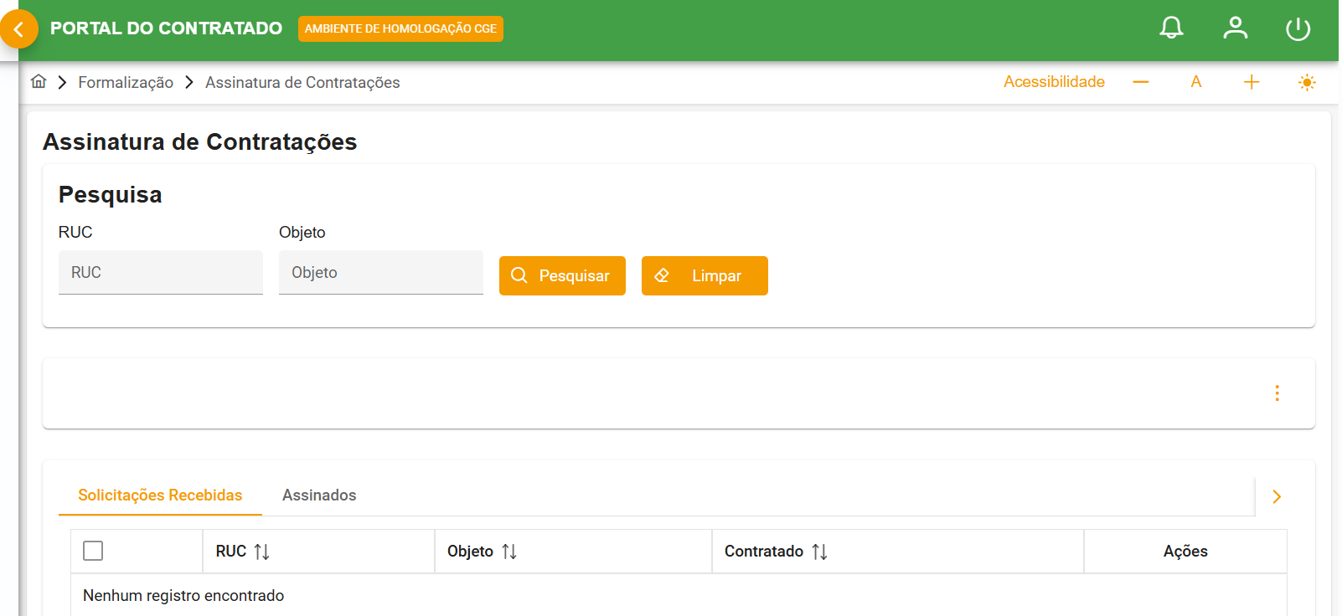
Notificações no Portal do Contratado
Foto/Ilustração

Slide 34
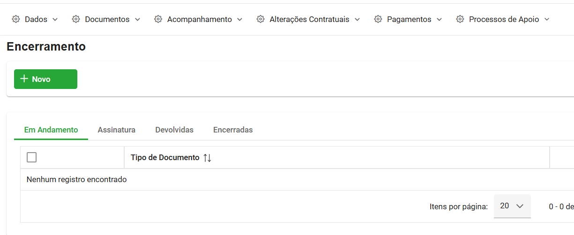
Termo de Encerramento do Contrato
Foto/Ilustração

Slide 35
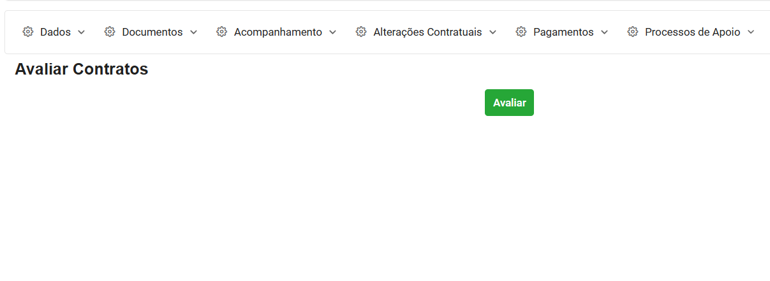
Avaliação do Contratado
Foto/Ilustração

Slide 36
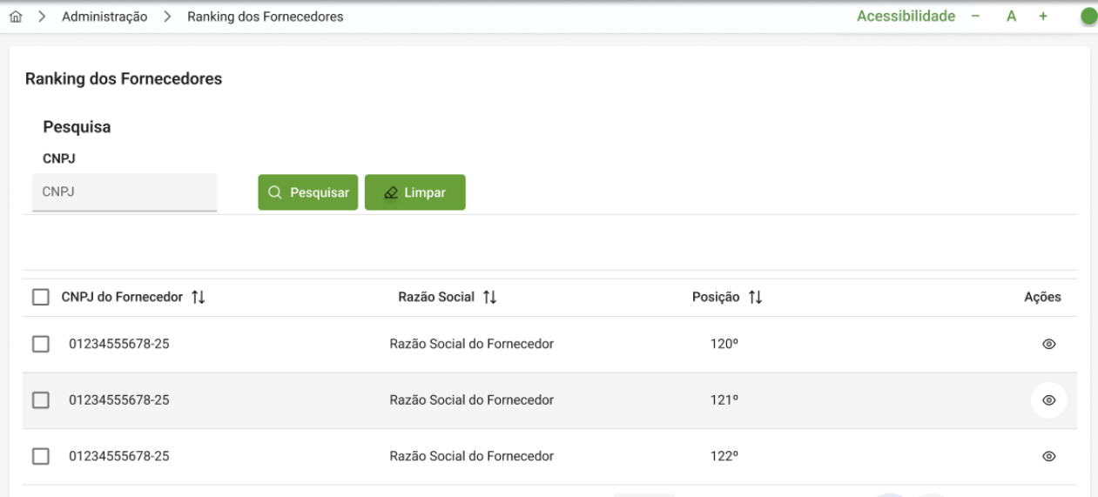
RANKING

Slide 37


USO DE INTELIGÊNCIA ARTIFICIAL NOS CONTRATOS ADMINISTRATIVOS
Processos aprimorados por IA:
Ter dados estruturados para conversar com IA;
Analisar os riscos, contribuindo com a atualização do Mapa de Riscos;
Conferir obrigações fiscais, trabalhistas, previdenciárias;
Foto/Ilustração

Slide 38
Envolvidos no Projeto
Ítalo Brígido – Coordenador da Coordenadoria de Controladoria (CCONT)
Elayne Cavalcante – Articuladora da Coordenadoria de Controladoria (CCONT)
Daniel Sousa – Orientador da Célula de Contratos e Parcerias (CECOP)
Erialdo Lima – Auditor de Controle Interno (CECOP)
Guilherme Paiva – Auditor de Controle Interno (CECOP)
Marcos Henrique – Coordenador da Coordenadoria de Tecnologia da Informação e Comunicação (COTIC)
Paulo Rogério – Orientador da Célula de Atendimento aos Usuários de Sistemas (CEATE)
Oton Pinheiro – Orientador da Célula de Provimento de Soluções e de Gestão da Informação (CEPRO)
Foto/Ilustração

Slide 39


